Slide 1
Programare Orientată Obiect Lect. dr. Ionescu Vlad-Sebastian
Curs 5:
Repository cu fișiere
Gson
Adapter pattern

Slide 2
Repository cu fișiere
Reținerea datelor în memorie nu este realistă: acestea trebuie să fie stocate pe termen lung și să fie disponibile și după reporniri ale aplicației.
Vom folosi fișiere text pentru a reține datele. Vom implementa două tipuri de serializare a datelor în fișiere:
În formatul oferit de implementarea interfeței Serializable.
În format JSON (JavaScript Object Notation).
Serializarea se va face la nivel de Repository.
Vom folosi biblioteca Gson pentru implementarea serializării JSON.

Slide 3
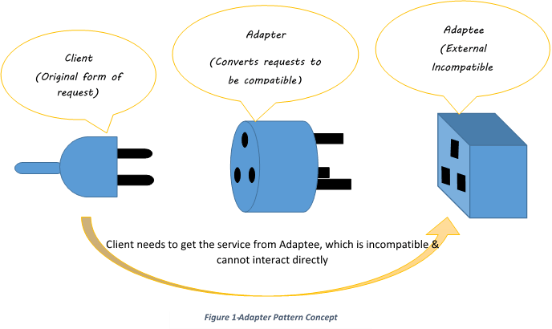
Adapter pattern

Slide 4
Adapter pattern
Convertește o interfață într-o altă interfață, conform cerințelor unor clienți (alte clase).
Previne modificarea codului sursă existent.

Slide 5
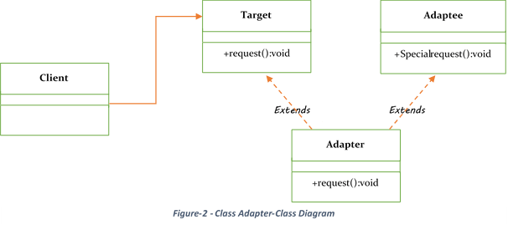
Adapter pattern
Class adapter:

Slide 6
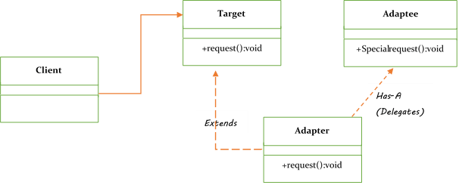
Adapter pattern
Object adapter:

Slide 7
Adapter pattern
Class adapter vs object adapter:
Class adapter folosește moștenire din entitatea adaptată: pot să apară probleme dacă entitatea adaptată nu este o interfață, ci o clasă.
Preferați object adapter.

Slide 8
Exemplu
Avem interfața IRepository:
Dar avem un serviciu care se așteaptă să existe și metode diferite pentru update și insert, conform altei interfețe.
public interface IRepository<T extends Entity> { T findById(String id); void upsert(T cake); void remove(String id); List<T> getAll(); }

Slide 9
Exemplu
Fie interfața folosită de serviciu:
Putem să adaptăm IRepository astfel încât să putem folosi implementări scrise pentru IRepository chiar daca serviciul așteaptă implementări pentru IOtherTeamRepository.
public interface IOtherTeamRepository<T extends Entity> { T findById(String id); void insert(T cake); void update(T cake); void remove(String id); List<T> getAll(); }

Slide 10
Exemplu
Client: serviciul care folosește IOtherTeamRepository: OtherTeamCakeService.
Target: IOtherTeamRepository.
Adaptee: IRepository.
Adapter: OtherTeamRepositoryAdapter.

Slide 11
Q & A

